Slide 1
SUSTAINABILITY
Dr. Kwangsoo Kim
Konkuk University

Slide 2
CORPORATE SOCIAL RESPONSIBILITY (CSR)
Businesses have responsibilities towards the society
- Social obligations to stakeholders in the society
Shareholder theory (Friedman); Stakeholder theory (Freeman)
Businesses have financial, social, and environmental responsibilities in their core business strategies
Triple Bottom Line (Elkington), Blended Value (Emerson)
- Economic
- Social
- Environmental
Notes:
d

Slide 3
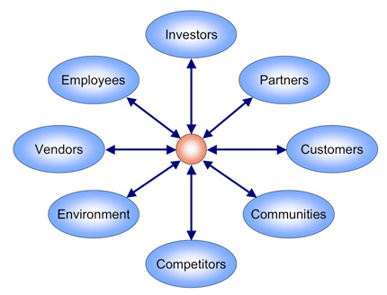
Stakeholders

Slide 4
CSR Pyramid
Source: Carroll, The Pyramid of Corporate Social Responsibility, Business Horizons, July-August 1991

Slide 5
Arguments for & against CSR
Arguments For
- Business is unavoidably involved in social issues
- Business has resources to tackle today’s complex societal problems
- A better society means a better environment for doing business
- Corporate social action will prevent government action
Arguments Against
- Profit maximization ensures the efficient use of society’s resources
- As an economic institution, business lacks the ability to pursue social goals
- Because business managers are not elected, they are not directly accountable to society

Slide 6
CSR Strategy
Reaction
An organization that assumes a reaction stance simply fails to act in a socially responsible manner.
Defense
Organizations that pursue a defense strategy respond to social challenges only when it is necessary to defend their current position
Accommodation
Corporations with an accommodation strategy readily adapt behaviors to comply with public policy and regulation where necessary and, more importantly, attempt to be responsive to public expectations
Proaction
Organizations that assume a proaction strategy subscribe to the notion of social responsiveness.

Slide 7
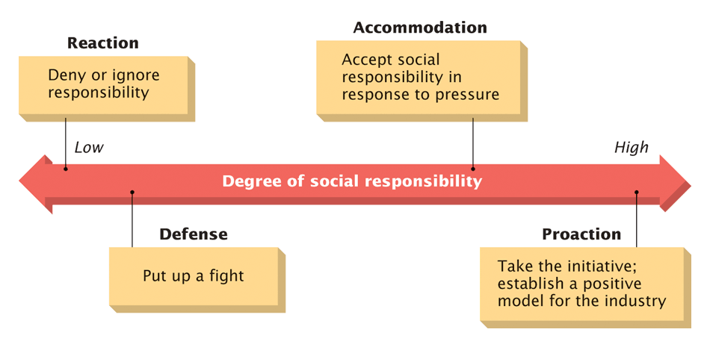
CSR Strategy
Source: Kreitner, Management, Houghton Mifflin Company, 2015

Slide 8
Who Benefits from CSR?
Altruism
- The unselfish devotion to the interests of others
Research Findings
- There is a positive correlation between industry leadership on a socially responsible issue and profitability
- Corporate social responsibility is a competitive advantage in recruiting and attracting customers

Slide 9
Who Benefits from CSR
Enlightened Self-Interest
- Business ultimately helps itself by helping solve social problems.
An Array of Benefits for the Organization
- Retention of talented employees
- Help in recruiting the talented and socially conscious
- Help in swaying public opinion
- Improved community living standards
- Attracting socially conscious investors
- A nontaxable benefit for employees from company donations to charitable causes, etc

Slide 10
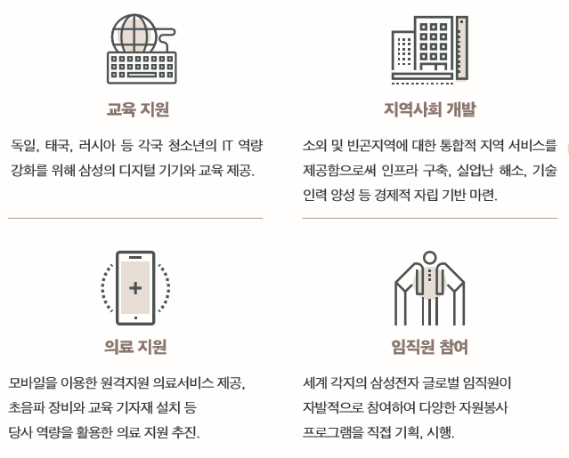
CSR Case:
Samsung Electronics
Source: Samsung Sustainability Report 2016, p. 108

Slide 11
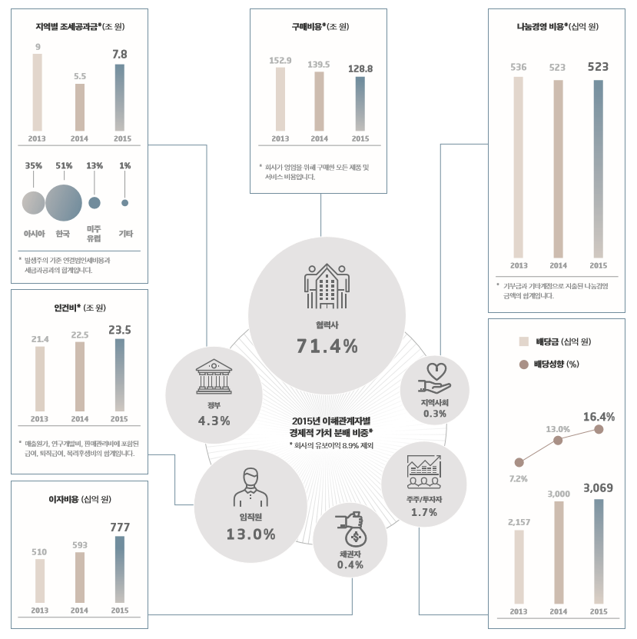
Samsung Electronics:
Economic Value Distribution
Source: Samsung Sustainability Report 2016, p. 30

Slide 12
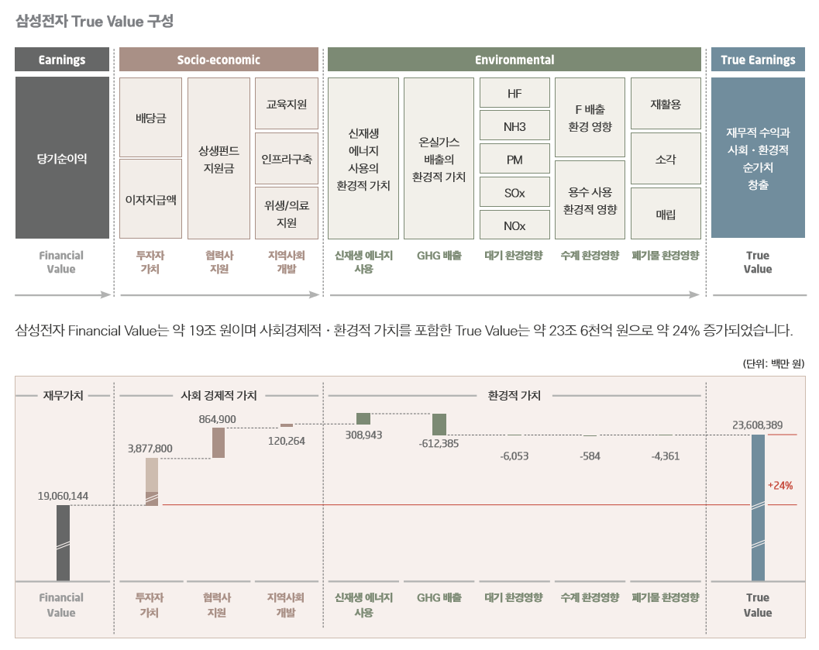
Samsung Electronics:
Societal Value Creation
Source: Samsung Sustainability Report 2016, p. 31

Slide 13
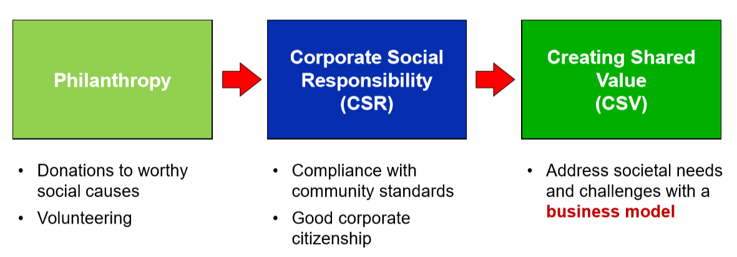
CREATING SHARED VALUE (CSV)
Source: M. Porter, HSM Brazil CSV Presentation, 2013

Slide 14

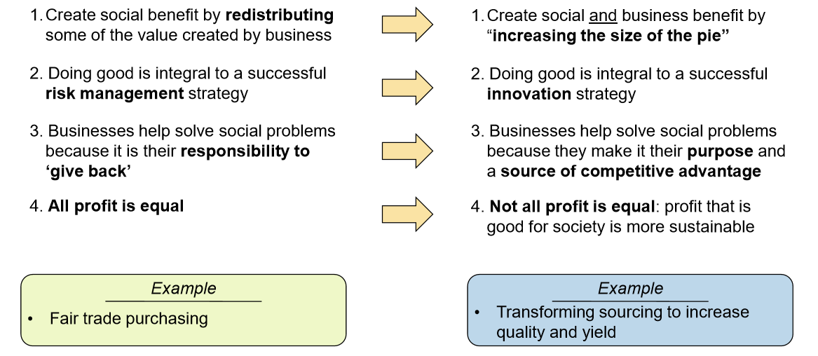
Creating Shared Value
Source: Kramer, Presentation for World Environment Center, 2011

Slide 15
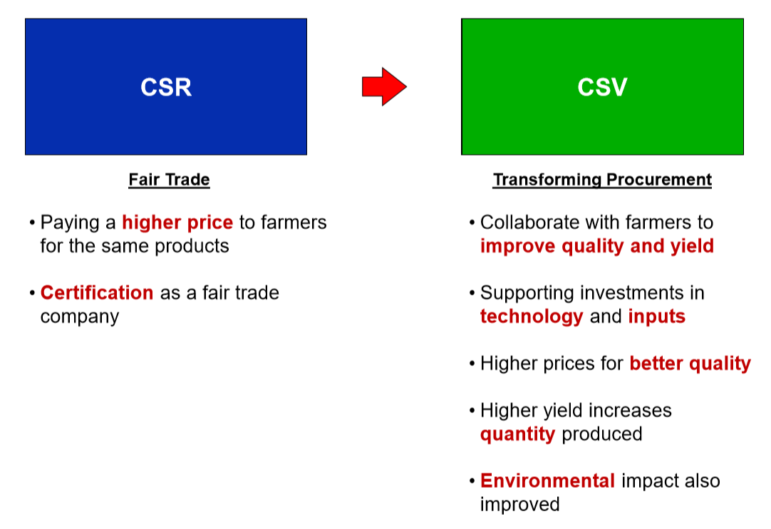
CSV Case: Fair Trade
Source: M. Porter, HSM Brazil CSV Presentation, 2013

Slide 16
CSV Case: Jain Irrigation Systems
- Drip irrigation equipment for small farmers in India and Africa
- Serves more than 4 million farmers worldwide as of 2012
- Reduces water use by over 40%
- Enables higher crop yields that improve food security while raising farmers’ income
- Jain is now a multinational company that is growing rapidly

Slide 17
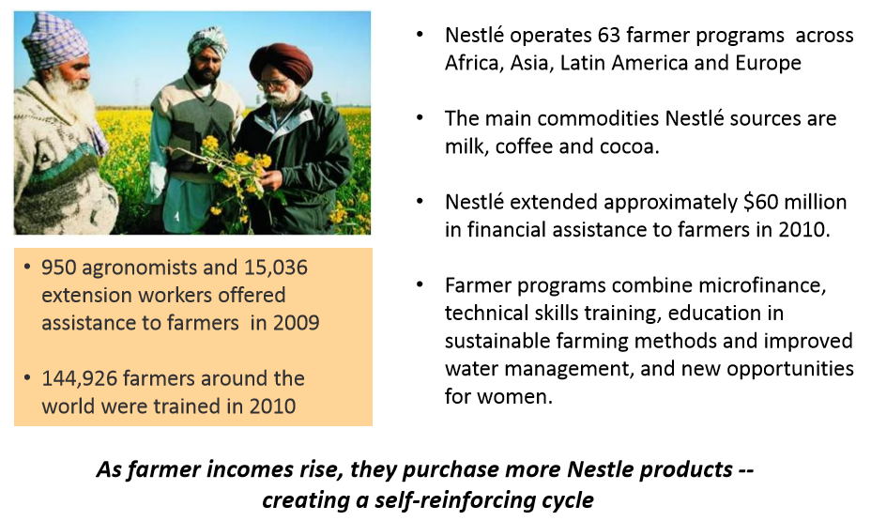
CSV Case: Nestle Farmer Program
Source: Kramer, Presentation for World Environment Center, 2011

Slide 18
CONSCIOUS CAPITALISM (CC)
Started by John Mackey, co-founder/CEO of Whole Food Markets
Capitalism must be exercised in a conscious way based on four guiding pillars:
- Higher purpose: a purpose that goes beyond profit maximization
- Stakeholder orientation: a business’ need to create value for its
various and interdependent stakeholders
- Conscious leadership: corporations must be leaded by people that
embrace the higher purpose of business and care about value
creation for stakeholders
- Conscious culture: the set of values that connect the business to
its stakeholders, and every stakeholder to each other

Slide 19
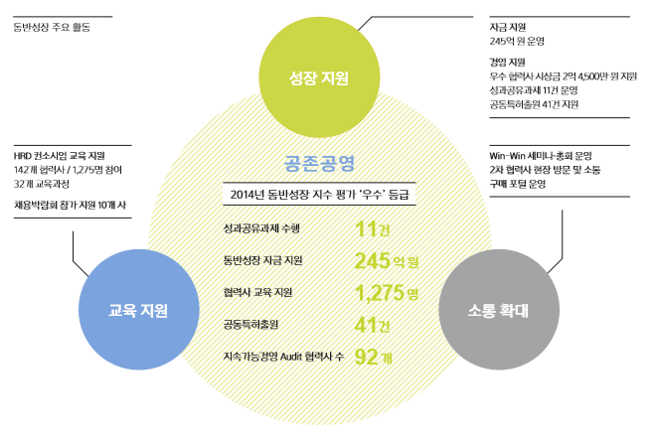
Accompanied/Shared Growth
Source: Amorepacific Group Sustainability Report 2015, p. 60

Slide 20
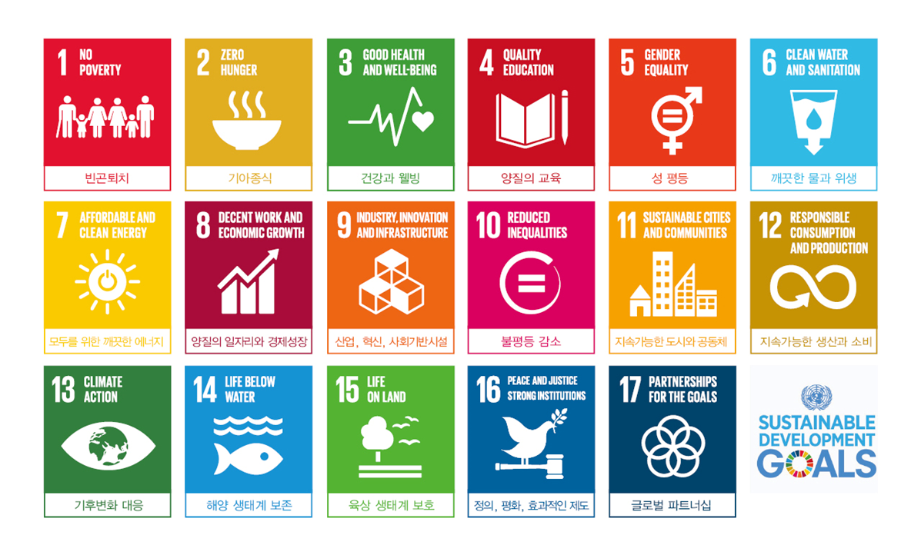

SUSTAINABLE DEVELOPMENT GOALS (SDGs)
지속가능발전목표(SDGs): 인류의 보편적 문제(빈곤, 질병, 교육, 성평등, 난민, 분쟁 등),
지구 환경문제(기후변화, 에너지, 환경오염, 물, 생물다양성 등), 경제사회문제(기술,
주거, 노사, 고용, 생산 및 소비, 사회구조, 법, 대내외 경제 등)를 해결하고자 17개 주 목표와 169개 세부목표로 2016년부터 2030년까지 인류의 지속가능한 발전을 위해 이행하는 유엔과 국제사회의 최대 공동목표임

Slide 21
SDG Seventeen Main Goals
모든 곳에서 모든 형태의 빈곤 종식
기아 종식, 식량 안보와 영양 개선 달성 및 지속가능한 농업 진흥
모든 연령층의 모든 사람을 위한 건강한 삶 보장 및 복지증진
모두를 위한 포용적이고 공평한 양질의 교육 보장 및 평생학습 기회 증진
양성평등 달성 및 모든 여성과 소녀의 권익 신장
모두를 위한 물과 위생의 이용가능성 및 지속가능한 관리 보장
모두를 위한 저렴하고 신뢰성 있으며 지속가능하고 현대적인 에너지에 대한 접근 보장
모두를 위한 지속적이고 포용적이며 지속가능한 경제성장 및 완전하고 생산적인 고용과 양질의 일자리 증진
회복력 있는 사회기반시설 구축, 포용적이고 지속가능한 산업화 증진 및 혁신 촉진
국가 내 및 국가 간 불평등 완화
포용적이고 안전하며 회복력 있고 지속가능한 도시와 정주지 조성
지속가능한 소비 및 생산 양식 보장
기후변화와 그 영향을 방지하기 위한 긴급한 행동의 실시
지속가능발전을 위한 대양, 바다 및 해양자원 보존 및 지속가능한 사용
육상 생태계의 보호, 복원 및 지속가능한 이용 증진, 산림의 지속가능한 관리, 사막화 방지, 토지 황폐화 중지, 생물다양성 손실 중지
모든 수준에서 지속가능발전을 위한 평화롭고 포용적인 사회 증진, 모두에게 정의에 대한 접근 제공 및 효과적이고 책임 있으며 포용적인 제도 구축
이행수단 강화 및 지속가능발전을 위한 글로벌 파트너십 활성화

Slide 22
From MDGs to SDGs
MDGs (밀레니엄발전목표)
(Millienium Development Goals)
2000년 UN 총회에서 채택
2001년부터 2015년까지 시행
8개 목표 및 21개 세부목표
개도국과 최빈국의 문제에 초점을 맞춤
이에 대한 이행/실행은 각국의 자발적인 이행보고를
권고함
SDGs (지속가능발전목표)
(Sustainable Development Goals)
2015년 UN 총회에서 채택
2016년부터 2030년까지 시행
17개 목표 및 169개 세부목표
선진국 포함 모든 국가의 문제에 초점을 맞춤
이행/실행 책임성 강조.
각 국가는 의무적으로
이행과정과 성과보고 및 평가

Slide 23
Implications of SDGs for Businesses
이러한 지속가능성장목표에 대한 의무적 이행 책임성 강조
이러한 상황에서 각 정부는 SDGs의 이행을 위해 기업의 역할 기대
특히 개도국 정부가 자국의 경제, 사회, 환경적 이슈의 개선 수단으로
외국계 기업을 적극 활용할 가능성 높음
자국에 진출하려는 외국기업에 대한 투자허가 및 기타 혜택을 결정할 때
개별 기업의 SDGs 이행 가능성 여부를 판단 기준으로 이용할 수 있음
따라서 향후 개별 기업의 SDGs 관련 역량과 경험이 중요한 기업의
경쟁우위 원천이 될 가능성이 높음

